Slide 1









Search . . .
ENGENHARIA
DE SOFTWARE
Breno Borges, Dante Gallindo, Daniel Nolêto, João Victor, Rafael Soares e Saulo Ferraz

Slide 2

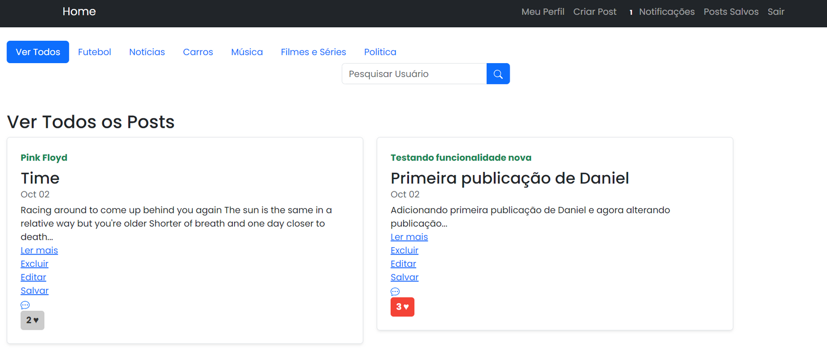

PRODUTO DESENVOLVIDO:
The Blog

Slide 3
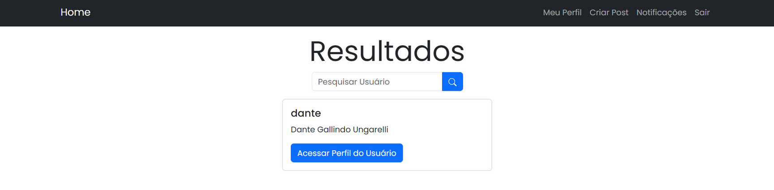
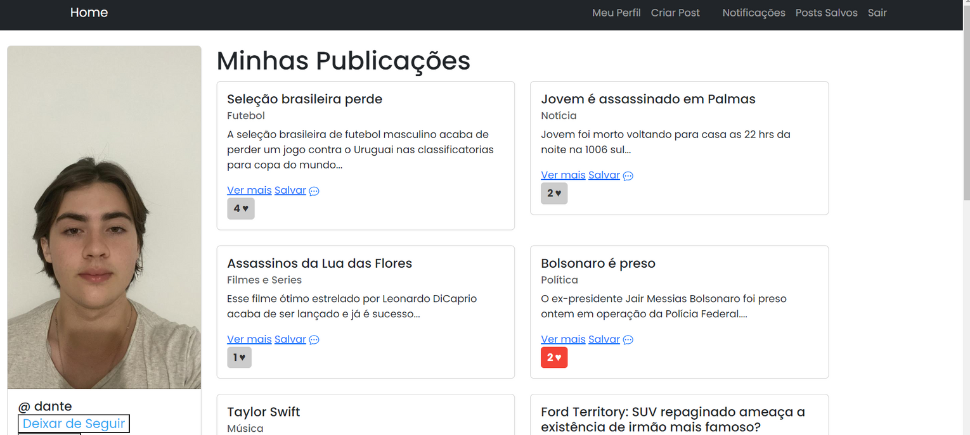
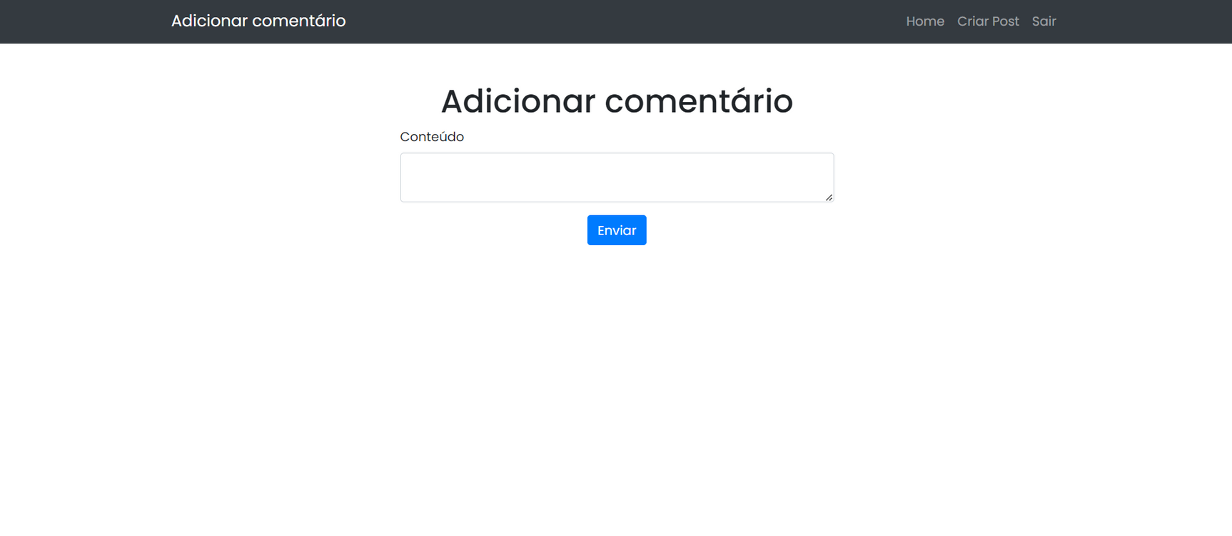

Slide 4











TECNOLOGIAS UTILIZADAS

Slide 5

FUNCIONALIDADES
Search . . .
USUÁRIO
POSTS
Cadastro
Login
Sistema de amizade
Seguir usuários
Silenciar usuários
Operações CRUD
Curtir
Salvar

Slide 6
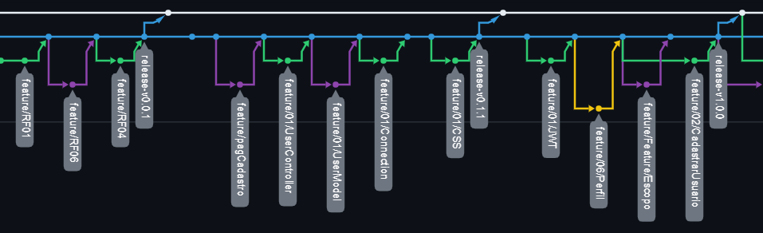
A IMPORTÂNCIA DAS ATIVIDADES INDIVIDUAIS PARA NIVELAMENTO
Foram importantes para aprimorar os conhecimentos individuais a cerca de tópicos essenciais da programação. Além disso, fez com que o processo de desenvolvimento do nosso projeto fosse mais fácil e dinâmico.

Slide 7
PONTOS POSITIVOS DA MATÉRIA:
Avaliamos a matéria como sendo uma das mais importantes do curso até o momento.
Ótima introdução ao mercado de trabalho na área de desenvolvimento, com utilização do controle de versão através do uso do Git e Github usando boas práticas.
Experiência com trabalho em equipe e divisão de responsabilidades.

Slide 8
PONTOS NEGATIVOS DA MATÉRIA:
Falta de conteúdo voltado a programação no AVA.
Estrutura da sala de aula.

Slide 9
LIÇÕES APRENDIDAS
Uma boa divisão de responsabilidades é essencial para o desenvolvimento do projeto.
A capacidade de adaptação contínua deve ser algo presente nos responsáveis por desenvolver o projeto.
A comunicação é de extrema importância para o andamento da aplicação.
É preciso realizar testes constantemente.

Slide 10


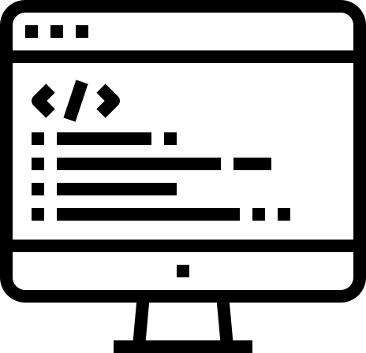


DESAFIOS VIVENCIADOS
Divisão de Tarefas
Implementação do Código
Prazos Desafiadores
Inexperiência
Imprevistos

Slide 11



SOLUÇÕES PROPOSTAS
Melhorar a comunicação.
Estudar e implementar novas funcionalidades
Começar o trabalho o mais cedo possível.

Slide 12

SUGESTÕES DE MELHORIAS
A﻿umentar quantidade de conteúdos voltados a programação no AVA.
Trocar para uma sala com infraestrutura melhor.

Slide 13

Search . . .
OBRIGADO PELA ATENÇÃO

